Slide 1

GEBZE TEKNİK ÜNİVERSİTESİ Bilgisayar Mühendisliği
BIL 395
Proje Sunumu
Proje Danışmanı: Prof. Dr. Erkan ZERGEROĞLU
Ocak 2017
GTÜ - Bilgisayar Mühendisliği Proje 395

Slide 2
İÇERİK
Projenin Tanımı
Projede Kullanılan Malzemeler
Projedeki Yöntemler
Projenin Uygulaması
Projenin Son Hali
Projede Yer Alan Kişiler
GTÜ - Bilgisayar Mühendisliği Proje 395

Slide 3
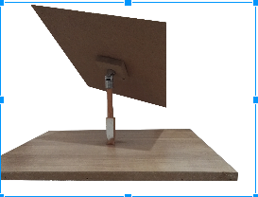
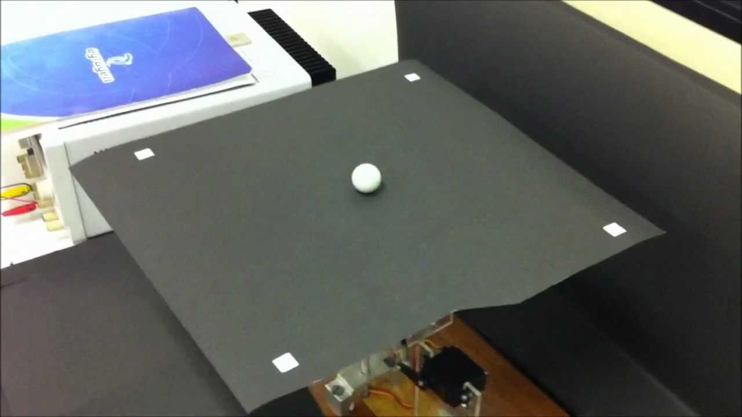
PROJENİN TANIMI
Proje Adı: BALL ON PLATE
Proje Hakkında Bilgilendirme
Projenin amacı nedir?
[1]
GTÜ - Bilgisayar Mühendisliği Proje 395

Slide 4
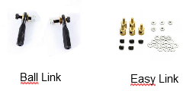
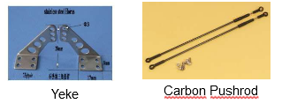
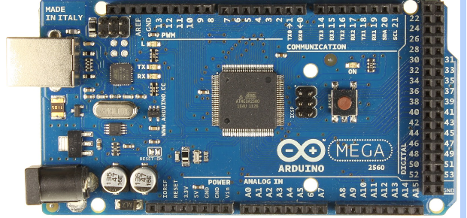
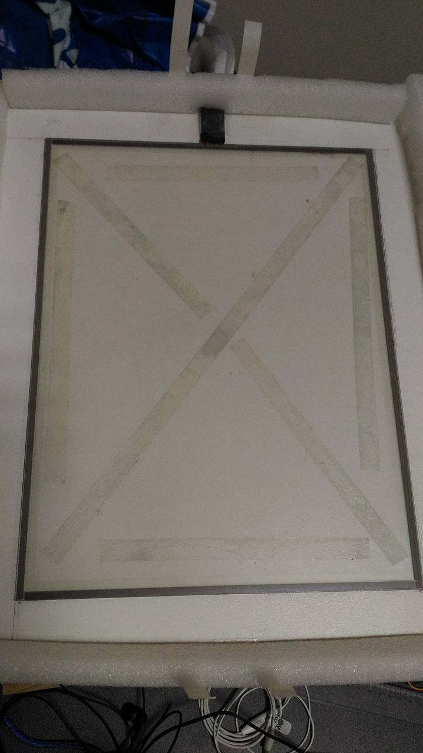
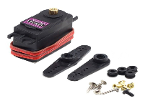
PROJEDE KULLANILAN MALZEMELER
Projede Donanım kısmında kullanılanlar nelerdir?
GTÜ - Bilgisayar Mühendisliği Proje 395

Slide 5




PROJEDE KULLANILAN MALZEMELER -2-
Yazılım kısmı için kullanılan programlar;
GTÜ - Bilgisayar Mühendisliği Proje 395

Slide 6
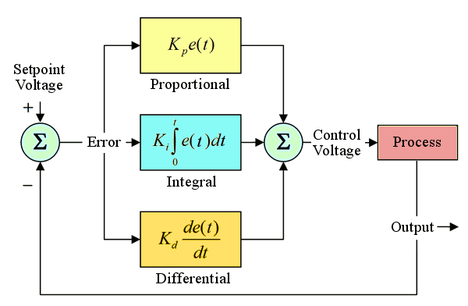
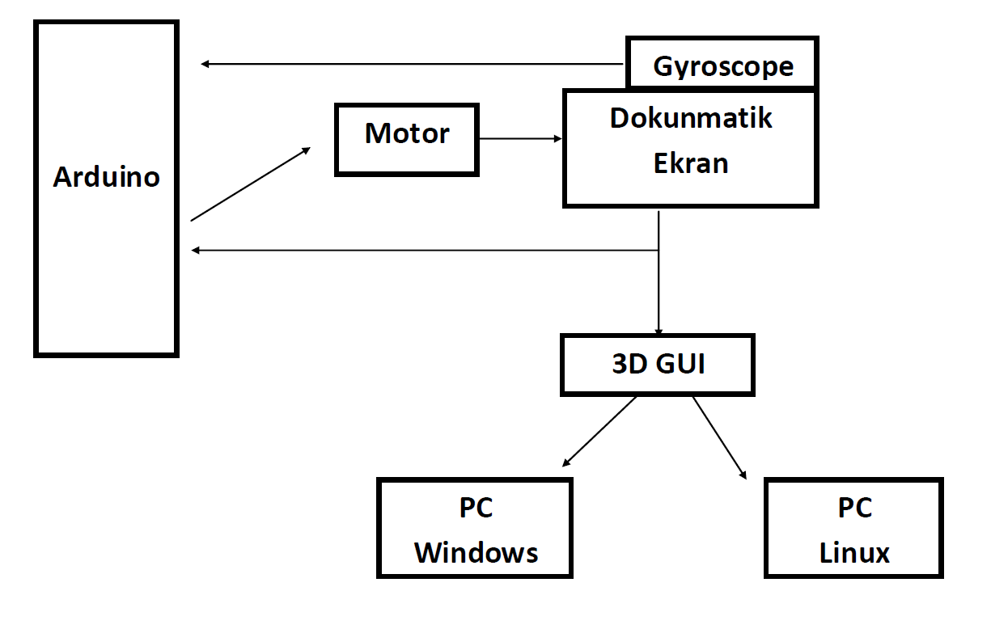
PROJEDEKİ YÖNTEMLER
Projenin oluşmasındaki nasıl bir yol izledik?
Projede donanım ve yazılım kısmında kullanılan yöntemler hakkında
[2]
GTÜ - Bilgisayar Mühendisliği Proje 395

Slide 7
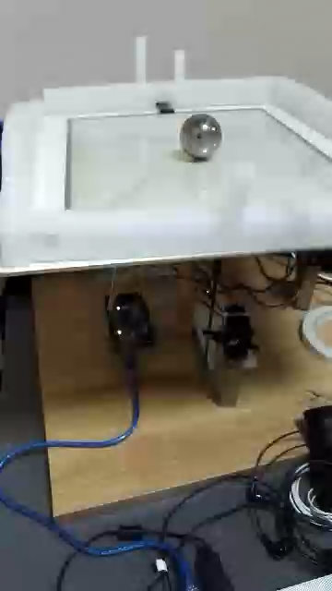
PROJENİN UYGULAMASI
Projenin uygulaması temelde topu düzenek üstünde dengede tutabilmek, sağa ,sola yani herhangi bir yöne gitse dahi merkez konumuna getirmek olarak belirlendi.
Dengede nasıl tuttuk? (Video)
GTÜ - Bilgisayar Mühendisliği Proje 395

Slide 8
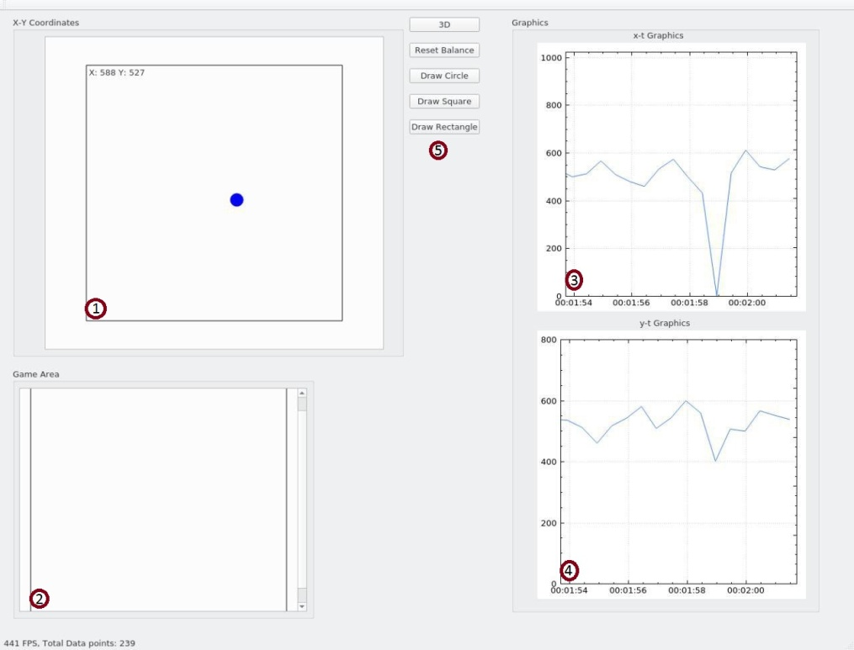
PROJENİN UYGULAMASI
Projede bir fark oluşturmak adına şekil çizdirme oyunu yapmaya karar verdik.
Peki nedir bu oyun?
GTÜ - Bilgisayar Mühendisliği Proje 395

Slide 9
PROJENİN UYGULAMASI -2-
Oyunun nasıl oynanır?
Oyun üçgen, kare gibi belirli şekillerin ekranda çizilmesiyle oynanır.
Oyunun hedef kitlesi kim?
Yapılan oyunda hedef kitle çocuklar olarak belirlenmiştir. Okul öncesi eğitimde de kullanılabilir.
Oyunun amacı nedir?
Oyunun amacı belirli şekillerin daha iyi
bir şekilde öğretilmesi sağlamak
GTÜ - Bilgisayar Mühendisliği Proje 395

Slide 10
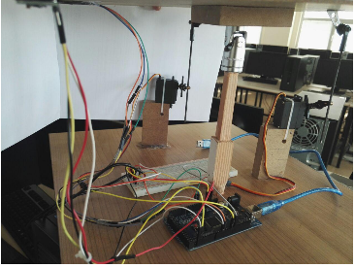
PROJENİN SON HALİ
Yapılan çalışmaların ardından elde edilen projenin son hali ise;
GTÜ - Bilgisayar Mühendisliği Proje 395

Slide 11
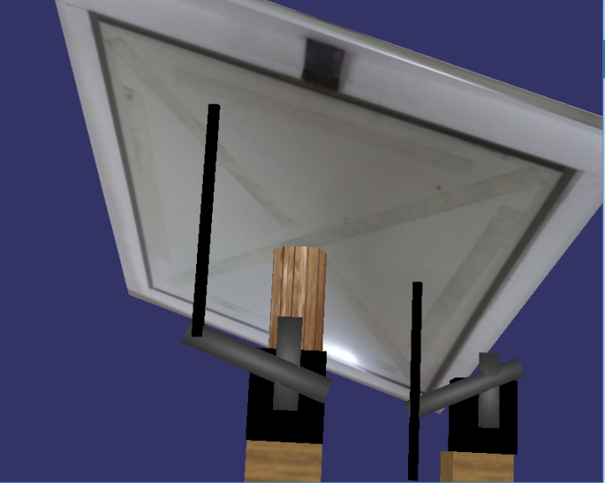
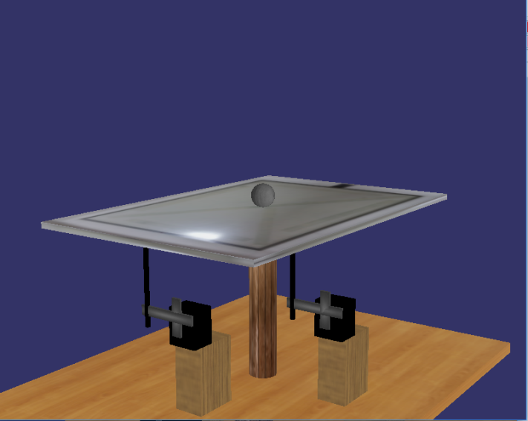
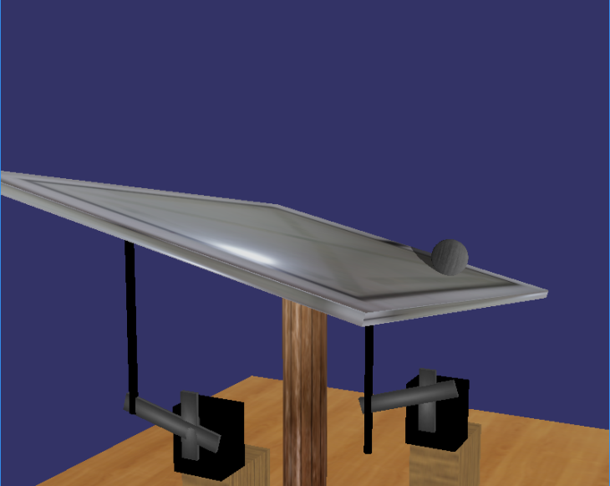
PROJENİN SON HALİ -2-
Projenin ara yüzünün son hali ise;
GTÜ - Bilgisayar Mühendisliği Proje 395

Slide 12
KAYNAKÇA
[1] https://www.youtube.com/watch?v=bGCZXO0IPqk [Ziyaret Tarihi 21.12.2016]
[2] “PID algoritması ” http://www.projehocam.com/pid-kontrol-algoritmasi-nedir/
[3] “Ziegler–Nichols method ” https://en.wikipedia.org/wiki/PID_controller#Ziegler.E2.80.93Nichols_method

Slide 13
PROJEDE GÖREV ALANLAR
Alper MÜLAYİM
Kaan UÇAR
Mehmed MUSTAFA
Mehmet Gürol ÇAY
Mutlu POLATCAN
Özgü GÖKSU
Selman AHATLI
Yunus ATMACA
GTÜ - Bilgisayar Mühendisliği Proje 395

Slide 14

TEŞEKKÜRLER
Bil395 Dersi kapsamında bize yol gösterdiği için Sayın Prof. Dr. Erkan Zergeroğlu’na ve dinleyen herkese çok teşekkür ederiz…
GTÜ - Bilgisayar Mühendisliği Proje 395

